Slide 1


دانشگاه صنعتی امیرکبیر
آزمایشگاه سیستم‌عامل
جلسه سوم: آشنایی با دستور نویسی در سیستم‌عامل
مدرس: مینا یوسف‌نژاد

Slide 2
Bash = shell = command language interpreter
راه‌های اجرای دستورات در bash:
مستقیم
نوشتن در فایل اجرایی: /#!bin/bash

Slide 3
Stream
مثال | توضیحات | Stream
input => python scanf => c cin => c++ read=>bash | ورودی ها: به طور پیش فرض به کیبورد متصل است | Standard in (stdin)
print=>python printf=>c cout=>c++ echo=>bash | خروجی: به طور پیش فرض به نمایشگر یا ترمینال متصل است | Standard out (stdout)
sys.stderr=>python fprintf=>c std::cerr=>c++ >&2 =>bash | مانند stdoutبه طور پیش فرض به ترمینال یا نمایشگر متصل است ولی مستقل مدیریت میشود. | Standard error (stderr)
stdio => c iostream => c++

Slide 4
Redirection & piping
:Process > data fileاین دستور خروجی یک فرآیند را به یک فایل داده هدایت می‌کند. اگر فایل وجود نداشته باشد، آن را ایجاد می‌کند و اگر وجود داشته باشد، محتوای آن را بازنویسی می‌کند.
:Process >> data file این دستور خروجی یک فرآیند را به یک فایل داده هدایت می‌کند. اگر فایل وجود نداشته باشد، آن را ایجاد می‌کند و اگر وجود داشته باشد، خروجی را به محتوای موجود آن اضافه می‌کند.
:Process < data file این دستور محتویات یک فایل داده را می‌خواند و آن را به ورودی یک فرآیند هدایت می‌کند.
:Piping شما می‌توانید از piping نیز استفاده کنید تا خروجی یک فرآیند به ورودی فرآیند دیگر هدایت شود.

Slide 5

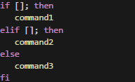
دریافت ورودی از کاربر
عبارت شرطی

Slide 6
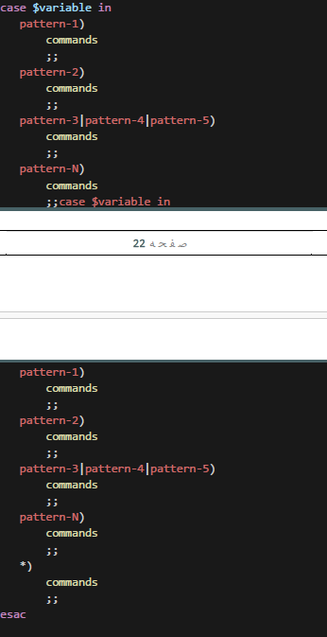
عبارت چند حالته:

Slide 7
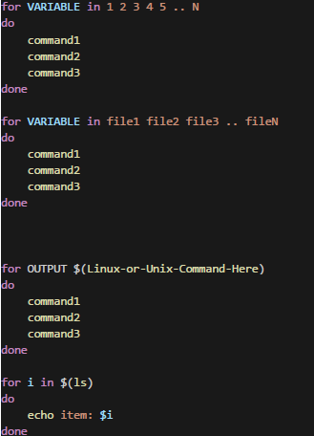
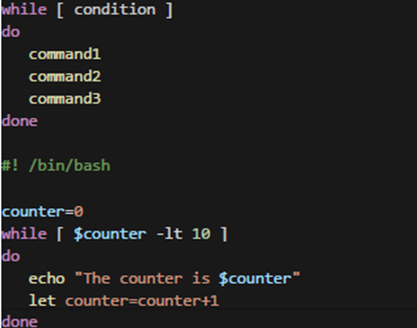
حلقه:

Slide 8
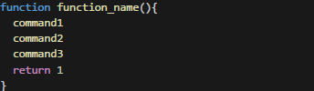
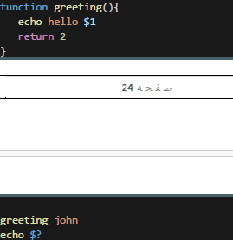
توابع:

Slide 9
متغیرهای خاص یا سیستمی
برای شخصی‌سازی پیام‌ها یا دستورات بر اساس کاربر جاری. | این متغیر نام کاربر فعلی که وارد سیستم شده است را نگه‌داری می‌کند. | $USER
برای نمایش نام خود اسکریپت یا برای انجام عملیات بر اساس نام اسکریپت. | نام اسکریپت یا برنامه‌ای که در حال حاضر در حال اجرا است را نشان می‌دهد. اگر در ترمینال دستور داده شود، نام دستور را نشان می‌دهد. | $0
برای دریافت و پردازش ورودی‌های داده شده به اسکریپت. | این متغیرها به ترتیب مقادیر آرگومان‌های ورودی به اسکریپت را نگه‌داری می‌کنند. به عنوان مثال، $1 اولین آرگومان، $2 دومین آرگومان و ... است. | $1, $2, ..., $9
برای بررسی تعداد آرگومان‌های ورودی و مدیریت ورودی‌های نادرست. | این متغیر تعداد آرگومان‌های ورودی به اسکریپت را نشان می‌دهد. | $#
برای انجام عملیات‌هایی مانند ایجاد فایل‌های موقتی با استفاده از PID. | این متغیر شناسه)PID) فرایند جاری را نشان می‌دهد. هر اسکریپت یا دستور در Bash با یک شناسه فرایند منحصر به فرد اجرا می‌شود. | $$
برای دسترسی به تمام آرگومان‌های ورودی به راحتی. | این متغیر تمام آرگومان‌های ورودی را به عنوان یک لیست جداگانه نشان می‌دهد. اگر آن را در یک حلقه استفاده کنید، هر آرگومان به طور جداگانه پردازش می‌شود. | $@

Slide 10
آزمایش 1
برنامه‌ای بنویسید که از کاربر نام و سن او را بپرسد و بر اساس سن، یک پیام چاپ کند.
- از دستور `read` برای دریافت ورودی‌ها استفاده کنید.
- اگر سن کمتر از 18 باشد، پیام "شما نوجوان (teenager)هستید." چاپ شود.
- اگر سن بین 18 تا 30 باشد، پیام "شما جوان ( young)هستید." چاپ شود.
- اگر سن بالاتر از 30 باشد، پیام "شما بزرگسال (adult)هستید." چاپ شود.

Slide 11
آزمایش 2
برنامه‌ای بنویسید که یک عدد از کاربر بگیرد و بررسی کند که آیا آن عدد زوج است یا فرد.
- از `if-else` برای بررسی زوج یا فرد بودن عدد استفاده کنید.

Slide 12
آزمایش 3
برنامه‌ای بنویسید که تا زمانی که کاربر عددی کمتر از 100 وارد نکرده است، از او اعداد دریافت کند.
- با استفاده از `while` این کار را پیاده‌سازی کنید.
- اگر عدد وارد شده کمتر از 100 بود، برنامه پایان یابد.

